Slide 1
Projekt je sufinancirala Europska unija iz europskih strukturnih i investicijskih fondova.
Više informacija o EU fondovima možete naći na web stranicama Ministarstva regionalnoga razvoja i fondova Europske unije: www.strukturnifondovi.hr
Sadržaj ovog materijala isključiva je odgovornost Hrvatske akademske i istraživačke mreže - CARNet.

Slide 2
Projekt je sufinancirala Europska unija iz europskih strukturnih i investicijskih fondova.
Više informacija o EU fondovima možete naći na web stranicama Ministarstva regionalnoga razvoja i fondova Europske unije: www.strukturnifondovi.hr
Sadržaj ovog materijala isključiva je odgovornost Hrvatske akademske i istraživačke mreže - CARNet.

Slide 3
Projekt je sufinancirala Europska unija iz europskih strukturnih i investicijskih fondova.
Više informacija o EU fondovima možete naći na web stranicama Ministarstva regionalnoga razvoja i fondova Europske unije: www.strukturnifondovi.hr
Sadržaj ovog materijala isključiva je odgovornost Hrvatske akademske i istraživačke mreže - CARNet.

Slide 4
SIPU - POSLOVNI PROCESI U ŠKOLAMA

Slide 5
Vjeran Strahonja, Fakultet organizacije i informatike Sveučilišta u Zagrebu Katarina Tomičić-Pupek, Fakultet organizacije i informatike Sveučilišta u Zagrebu Jurica Vratarić, CARNet Petra Gajšak, CARNet
Autori radionice:

Slide 6
Ciljevi projekta:
Ciljevi projekta e-Škole i dijela projekta koji se odnosi na unapređenje procesa ustanova su vezani uz:
učinkovito planiranje i upravljanje resursima na tri razine - škola, osnivač, država,
ujednačavanje poslovne tehnologije u područjima koja su zajednička većini škola,
učinkovito višerazinsko izvještavanje o korištenju resursa koje se temelji na standardiziranim i automatskim razmjenskim formatima, servisima i procedurama te
uspostava interoperabilnosti novog sustava s postojećima.

Slide 7
Uzeti u obzir različitosti
Naglasak je na zajedničkim procesima, s tim što za svaki proces može biti više scenarija (različite vrste ili veličine škola i sl.).
Specifični procesi se rješavaju specifičnim aplikacijama, s kojima treba uspostaviti interoperabilnost (npr. vođenje knjižnice, farme, restorana...).
Ukoliko postoje standardne aplikacije na razini osnivača, s takvim aplikacijama treba uspostaviti interoperabilnost

Slide 8
Pilot projekt
Fazno istraživanje i modeliranje procesnih područja u odabranom skupu škola te drugih sudionika u procesima (osnivači, MZO i sl.).
Izrada preglednih referentnih modela za svako od identificiranih procesnih područja:
postojeće stanje (as is) tamo gdje ima smisla, kako bi se ilustrirala razlika trenutnog i budućeg stanja procesa te koristi od takvog unapređenja.
konceptualni model budućeg sustava (to be) kao prilog specifikaciji zatjneva prema budućem SIPU.
Izrada detaljnog modela jednog reprezentativnog područja (učenički standard) s realizacijom jednog ili više podpodručja (subvencije i stipendije):
podaci se stvaraju i koriste na svim razinama, od učenika, preko škole i osnivača, do MZOS
procesi ovog područja traže preuzimanje podataka iz drugih sustava putem servisa, za što je nužno ostvariti interoperabilnost
razvijene aplikacije se mogu koristiti u svim školama.

Slide 9
Opseg projektnih aktivnosti
Sadašnji način rada
Registar svih procesa sa ulaznim i izlaznim podacima i opisom postojeće IKT potpore
Prijedlozi unapređenja rada
Modeli procesa za odabrane procese koji nisu podržani IKT-om radi analize i reinženjeringa
Budući način rada
Funkcionalne specifikacije svih procesa
Modeli procesa za odabrane procese koji trebaju IKT potporu
Kolaboracijski modeli za integraciju sa postojećim informacijskim podsustavima
Konceptualni logički podatkovni modeli za ključna područja

Slide 10
Svrha radionice:
Tijekom dosadašnjih aktivnosti na projektu i pripreme pilot projekta nabave SIPU, prikupljeni su podaci o sadašnjem načinu izvođenja procesa škola sa ili bez korištenja IKT-a.
Kako bi se usuglasili procesni parametri budućeg sustava i relevantni podaci koji se u procesima generiraju ili koriste, potrebno je identificirati potencijale unapređenja, a time i ušteda koje se uz primjenu IKT-a mogu postići.
Na taj način će također se dati doprinos daljnjem razvoju SIPU i njegovom prilagođavanju školskoj praksi i potrebama.

Slide 11
Tehnike prepoznavanja procesa (Process Discovery)
1. Temeljeno na dokazima
Analiza dokumenata
Promatranje
Analiza aplikacija za potporu rada škole
2. Temeljeno na intervjuiranju
3. Temeljeno na radionicama
REZ: Pregledni popis procesa - Registar procesa
Notes:
SIPU - Sustav informatizacije procesa ustanove
Ponovno ide prema min uprave zahtjev za natječaj (Vijeće), ista cijena za tender koji je slagan.

Slide 12
Provedene aktivnosti prikupljanja znanja o procesima škola
U više navrata s ciljem pokrivanja što većeg broja škola u više dijelova Hrvatske održani su grupni radni sastanci u obliku radionica sa predstavnicima nadležnih tijela za ključne elemente sustava. Prema dogovoru s CARNetom proveden je odabir dodatnih internih stručnjaka koji poznaju sustav u kojem djeluju, a dolaze iz različitih županija:
Radionica SIPU sa predstavnicima škola i osnivača Varaždinske županije, održana 1.12.2016. u Varaždinu.
Sastanak Carnet / SRCE, Zagreb 01.02.2017. s dnevnim redom: Prezentacija sustava e-matica i e-Dnevnik
Sastanak u MZOS, Zagreb 01.02.2017. tema: Prijevoz i ostale subvencije uključujući i aplikacije za prijevoz
Radionica SIPU sa predstavnicima škola i osnivača Primorsko-goranske županije i istarske županije, održana 21.02.2017. u Rijeci
Radionica SIPU sa predstavnicima škola i osnivača Osječko-baranjske županije, održana 24.02.2017. u Osijeku.

Slide 13
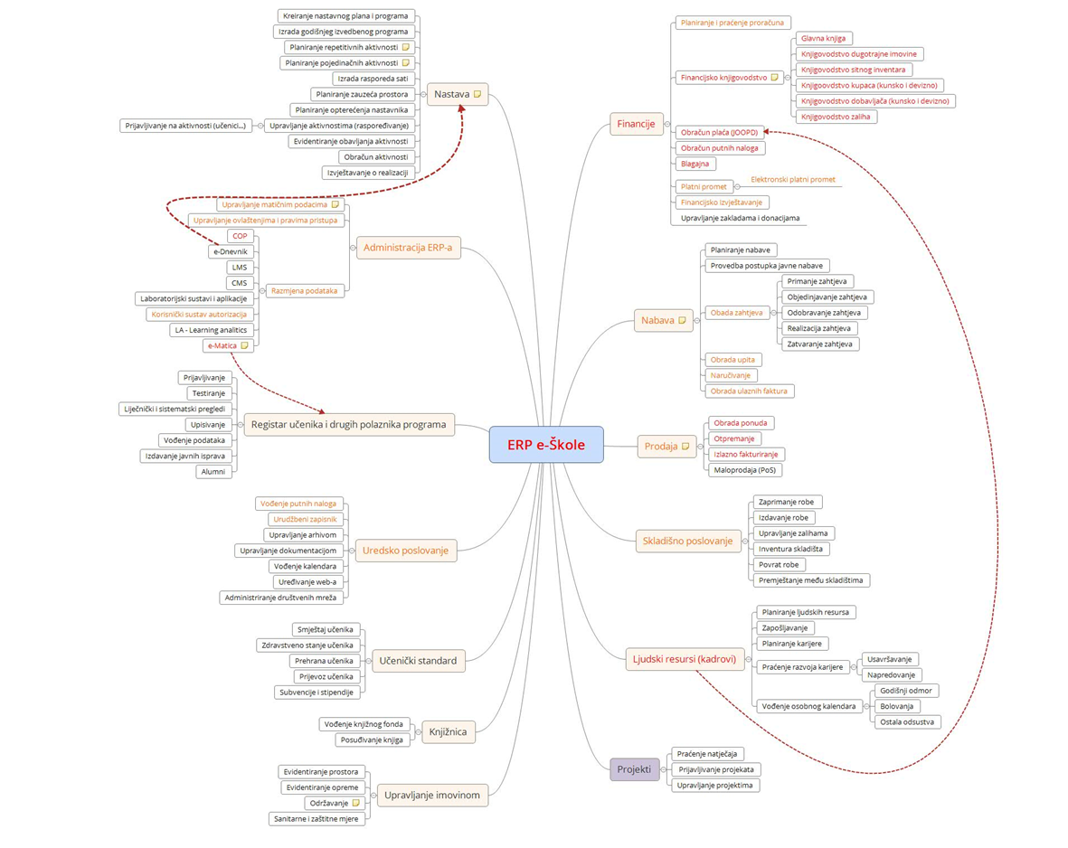
Registar procesa – Mapa procesnih područja i identificiranih procesa u školama (radna verzija)

Slide 14
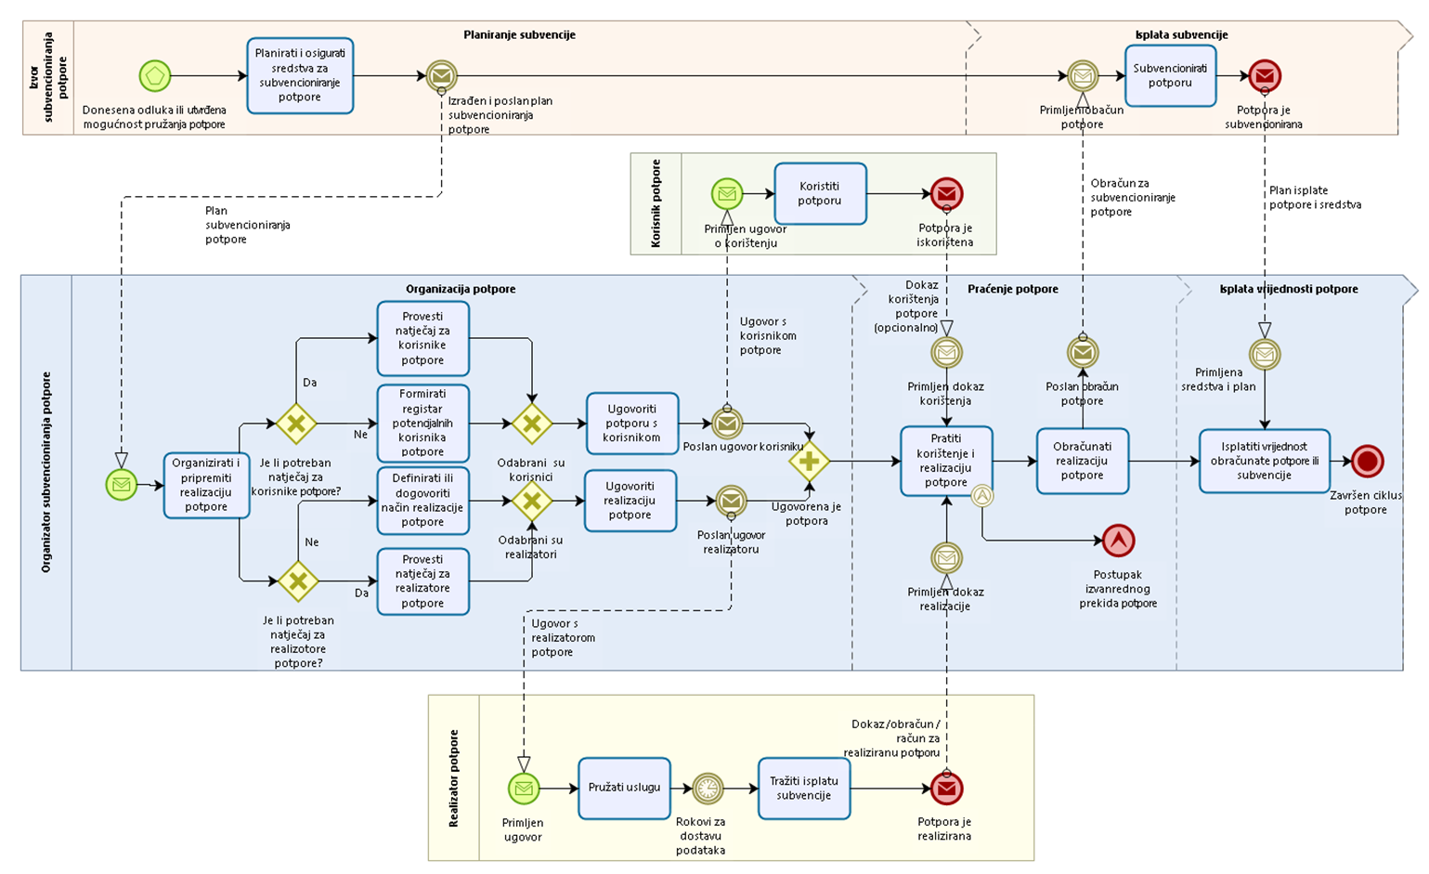
Generički model procesa Subvencionirati potporu

Slide 15
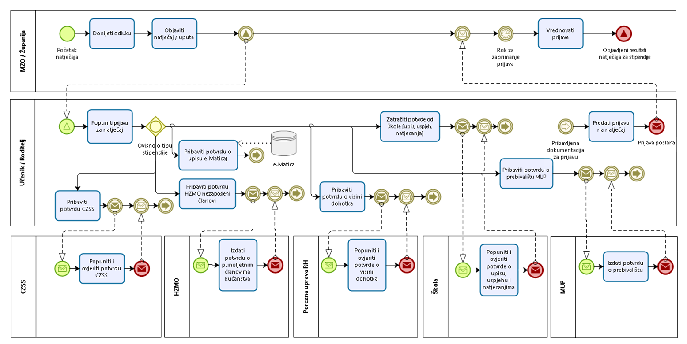
Provesti natječaj za stipendije
As Is

Slide 16
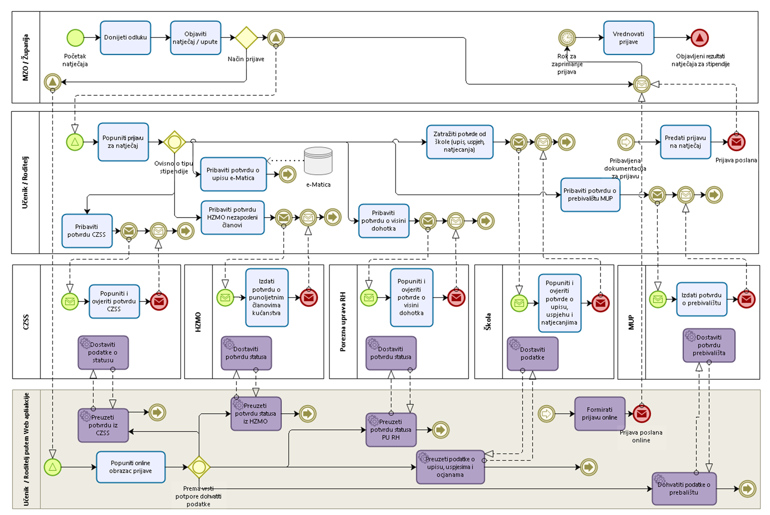
Provesti natječaj za stipendije
To Be

Slide 17
Analiza procesa
Kvantitativne tehnike i metode
po potrebi za odabrane procese (kvantitativne analize, redovi čekanja, simulacije)
Kvalitativne tehnike i metode
Analiza dodavanja novih vrijednosti - doraditi kriterije što će biti obuhvaćeno projektom prema rezultatima s radionice
Analiza uzroka i posljedica
Pareto analiza
Analiza specifičnih problema (Issue Register)

Slide 18
Obrada Upitnika za prikupljanje podataka o podacima i procesima
Sudionici radionica su dobili elektroničku verziju Upitnika te dovoljno vremena za popunjavanje.
U razumnom roku su zaprimljeni popunjeni upitnici koji su nakon toga obrađeni u skladu sa znanstveno-istraživačkim načelima obrade anonimnih upitnika.
Temeljem podataka o procesima i podacima, u tijeku je modeliranje procesa.
Upitnik je sadržavao i dva pitanja bez ponuđenih strukturiranih odgovora:
a) Opišite mogućnost unapređenja vašeg rada. Naznačite poslove za koje mislite da bi se najviše mogli unaprijediti upotrebom modernih informacijskih i komunikacijskih tehnologija.
b) Iskoristite ostatak ove stranice i napišite sve što vas nismo pitali (problem, ideju za unapređenje, promjenu u organizaciji, nedostatke u opremljenosti, itd.), a smatrate da bi bilo od značaja za unapređenje rada i izgradnju novog informacijskog sustava.

Slide 19
Opišite mogućnost unapređenja vašeg rada. Naznačite poslove (iz Tablice) za koje mislite da bi se najviše mogli unaprijediti upotrebom modernih informacijskih i komunikacijskih tehnologija.
Mišljenja smo da su svi poslovi koje smo naveli važni, a kao najbitniju karakteristiku navodimo mogućnost korištenja podataka raznih službi i korisnika (sa definiranim ovlaštenjima) iz jedne baze podataka radi izbjegavanja redundancije evidentiranja podataka i izvještavanja.
Evidencija izvannastavnih aktivnosti(INA i DOD) voditi u e-Dnevniku
Program koji je odabrala gradska riznica (financije korisnika proračuna verzija 5.0.033)
Potrebno je podržati: dosje djelatnika, vođenje učiteljskih vijeća, godišnji plan i program, školski kurikulum, izvedbeni planovi i programi, projekti nabave i natječajna dokumentacija, uredsko poslovanje, elektronski urudžbeni zapisnik, upravljanje matičnim podacima
Najveći će napredak biti ostvaren uvođenjem e-dnevnika, nadogradnjom e-matice. Strukovne osjećaju potrebu povezivanja i /ili objedinjavanja e-matice i VETIS-a
Administracija i Registar učenika
Upravljanje resursima (evidencija) - ljudskim, materijalnim (inventura), zaštita na radu,
uvođenje sustava kvalitete i kontrole poslovnih procesa
uvođenje e- dokumenta u svim fazama rada Škole
Mogućnost izdavanja izlaznog računa npr: za korištenje sportske dvorane na način da iz registra fizičkih osoba automatski povuče korisnika dvorane, s tim da računovođa da vrijednost sata i odrađeni broj sati tijekom mjeseca.
Predvidjeti aplikaciju za analitičku evidenciju osnovnih sredstava i sitnog inventara, kako količinski tako i vrijednosno
Izdavanje računa za školsku kuhinju, te izrada aplikacije koja će omogućiti praćenje uplata za školsku kuhinju pojedinačno po izdanim računima

Slide 20
Primjer dobro opisanih očekivanja od projekta SIPU – korisnička perspektiva
Bilo bi poželjno da svi budemo umreženi i da imamo određena prava postupanja s dokumentima. Npr. osnivač, škola, Ured državne uprave, MZO, AZOO, školska liječnica do podataka dolaze sa svojim ovlastima, uređivanja, kopiranja, samo čitanja dokumenata ili zajednički rade na dokumentu. Nama je to olakšalo evidenciju radnog vremena koju vodimo u aplikaciji koju smo si napravili na Google disku gdje svatko uređuje svoj dio dokumenta.
Olakšalo bi nam rad kada ne bismo morali više puta prepisivati i slati podatke, a podatci su dostupni na e-Dnevnik ili e-Matica. Lakše je povući podatke nego sve ponovno upisivati.
Bilo bi dobro završiti e-Maticu kako bi svi dijelovi bili u funkciji i kada bismo npr. zaduženja učitelja mogli raditi u e-Matici i printati rješenja tako bismo svi imali jednako na razini cijele države.

Slide 21
Iskoristite ostatak ove stranice i napišite sve što vas nismo pitali (problem, ideju za unapređenje, promjenu u organizaciji, nedostatke u opremljenosti, itd.), a smatrate da bi bilo od značaja za unapređenje rada i izgradnju novog informacijskog sustava.
Uz gore navedeno, naglašavamo još jednom potrebu centralnog mjesta komunikacije unutar sustava po svim razinama (škole, osnivača, MZO).
Mogućnosti evidencije sredstava za nastavu i lakše obnavljanje istih, brža i bolja internetska veza.
Vaše planiranje obuhvatilo je svaki segment organizacije i poslovanja školske ustanove.
Nedostaje sistemsko rješavanje problema opremljenosti škola- analiza stanja, potrebe, plan realizacije
U razvoj aplikacije što prije uključiti osnovna sredstva i knjižnicu uz već navedeno te sve skupa povezati..
Primjer: knjiženjem ulaznog računa npr knjige , omogućiti njezino evidentiranje u školskoj knjižnici kako bi se izbjeglo dupliranje poslova, odnosno višekratno evidentiranje istog sredstva na više mjesta.. a samim time i trošak održavanja i korištenja postojećih aplikacija.

Slide 22
Radni dio: Zadatak 1 - Uvod
Ustroj procesa organizacije i funkcionalni zahtjevi koji iz njih proizlaze predstavljaju temelj za izradu koncepta informacijskog sustava.
Budući da procesi organizacije na razne načine doprinose uspješnosti rada, potrebno je odrediti prioritete informatizacije.
U praksi se često kod određivanja prioriteta informatizacije koristi dvokriterijska klasifikacija procesa kod koje se s obzirom na procijenjeni značaj procesa, određuje prioritet i intenzitet budućeg unapređenja procesa uz pomoć IKT.

Slide 23
Radni dio: Zadatak 1 - Upute
Molimo sudionike da formiraju grupe (4-5 članova).
Koristeći registar procesa, iz vlastite perspektive odaberite 5 procesa Vaše ustanove za koje smatrate opterećuju Vaš svakodnevni rad, koji predstavljaju veliko administrativno opterećenje za zaposlenike Vaše ustanove ili Vam oduzimaju puno vremena prilikom izvođenja.
Za odabrane procese procijenite sljedeće karakteristike:
1. Je li proces slabo ili jako zavisan o IKT (može li se izvoditi brže, učinkovitije ili češće ako je podržan IKT-om?)
2. Ima li promatrani proces male ili velike potencijale ušteda (vremenskih, troškovnih, a sve s obzirom na frekvenciju izvođenja, trajanje,...)?

Slide 24
Radni dio: Zadatak 1 - Tablica
Proces | Ovisnost procesa o IKT |  | Potencijali ušteda
 | Slaba | Jaka | Mali | Veliki

Slide 25
Radni dio: Zadatak 1 – Značaj procesa
Zavisnost procesa o suvremenim ICT | JAKA | 2. OPERATIVNI procesi | 4. STRATEŠKI procesi
 | SLABA | 1. POTPORNI procesi | 3. IZGLEDNI procesi
 |  | MALI | VELIKI
 |  | Potencijali ušteda

Slide 26
Radni dio: Zadatak 2 - Uvod
Kvantitativne metode – simulacije omogućavaju kvantifikaciju učinaka sadašnjeg stanja i učinaka unapređenja.
Koriste se krajnje konzervativne pretpostavke nepoznatih/teško procjenjivih vrijednosti
Simulacije uz vrijednosnu procjenu vremenskih parametara, omogućavaju identifikaciju „uskih grla”, potencijalnih zastoja te drugih negativnih utjecaja na normalan tijek procesa
Simulacije omogućavaju testiranje alternativnih scenarija unapređenja prije realizacije i njihovu usporedbu
Utrošak radnog vremena zaposlenika na suvišnim ili nepotrebnim aktivnostima procesa predstavljaju značajan trošak za instituciju, jer u to isto vrijeme zaposlenici ne mogu obavljati svoje redovite zadatke.

Slide 27
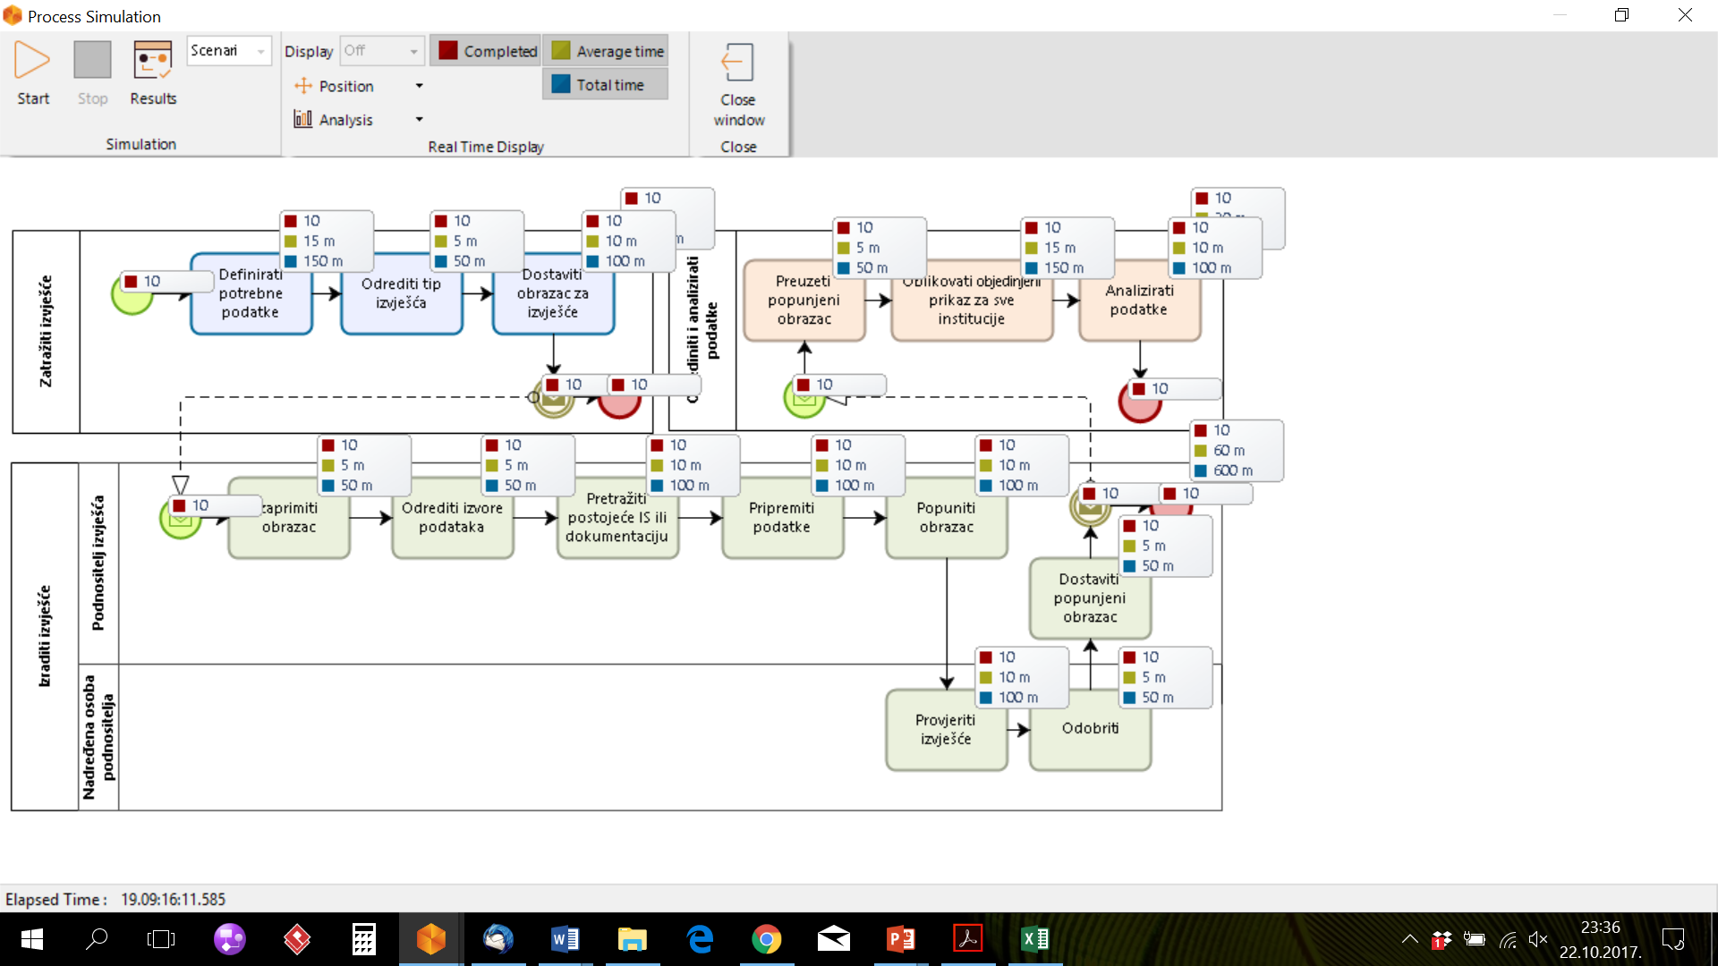

Slide 28
Analiza procesa
Analiza specifičnih problema (Issue Register)
Naziv | Opis | Pretpostavke (konzervativno) | Kvalitativni pokazatelj | Kvantitativni pokazatelj
Izrada izvješća na zahtjev | Po primitku zahtjeva osnivača ili drugog dionika (npr. nadležnog ministarstva) zaposlenici škole izrađuju izvješća na temelju podataka koji su sadržani u nekim informacijskim podsustavima ili prikupljaju podatke iz dokumentacije. Nakon toga se izvješće isporučuje tražitelju, a tražitelj obavlja objedinjavanje i analizu. | Tražitelj izvješća definira koje podatke treba, određuje se tip izvješća te se dostavlja obrazac kojeg škola treba popuniti. (prosječni utrošak vremena 30 minuta) Podnositelj izvješća zaprima obrazac, određuje izvore iz kojih podaci trebaju biti prikupljeni, pretražuje postojeće informacijske podsustave ili dokumentaciju, priprema podatke, popunjava obrazac, nadležna osoba provjerava izvješća i odobrava, te se na kraju izvješće dostavlja tražitelju. (prosječni utrošak vremena 60 minuta) Tražitelj preuzima popunjeni obrazac, oblikuje objedinjeni prikaz za sve institucije i obavlja analizu. (prosječni utrošak vremena 30 minuta po školi) | Nastajanje prekida regularnog rada za više zaposlenika Višerazinsko odobravanje izlaznih podataka Pogreške prilikom prepisivanja podataka | Tražitelj izvješća: 30 min + 30 min po školi = 180 min Podnositelj izvješća: 60 min x 5 škola = 300 min Prosječna brutto plaća 09/2016 = 7644 Kn /180 radnih sati = 42,47 kn/h Trošak: 480 min= 8 sati *42,47= 339, 76 Kn po jednom izvješću

Slide 29
Radni dio: Zadatak 2 - Upute
Za 2 Vaša odabrana procesa od strateškog značaja, upišite procjenu u redak tablice…
Naziv procesa | Izvršitelji | Pretpostavke (konzervativno) Trajanje i učestalost izvođenja (npr. 30 minuta, 1x mjesečno, 3x tjedno) | Kvalitativni pokazatelj | Kvantitativni pokazatelj

Slide 30
Zahvala sudionicima ☺
Najiskrenije zahvaljujemo sudionicima radionice na konstruktivnom doprinosu i ugodnoj diskusiji!
Preporučene i provedene tehnike nisu isključivo vezane uz primjenu IKT-a, stoga ih uz minimalne modifikacije možete iskoristiti u sklopu kontinuiranog unapređenja procesa Vaše ustanove!
Autori

Slide 32
Hvala
Projekt je sufinancirala Europska unija iz europskih strukturnih i investicijskih fondova.
Više informacija o EU fondovima možete naći na web stranicama Ministarstva regionalnoga razvoja i fondova Europske unije: www.strukturnifondovi.hr
Sadržaj ovog materijala isključiva je odgovornost Hrvatske akademske i istraživačke mreže - CARNet.

